Slide 1
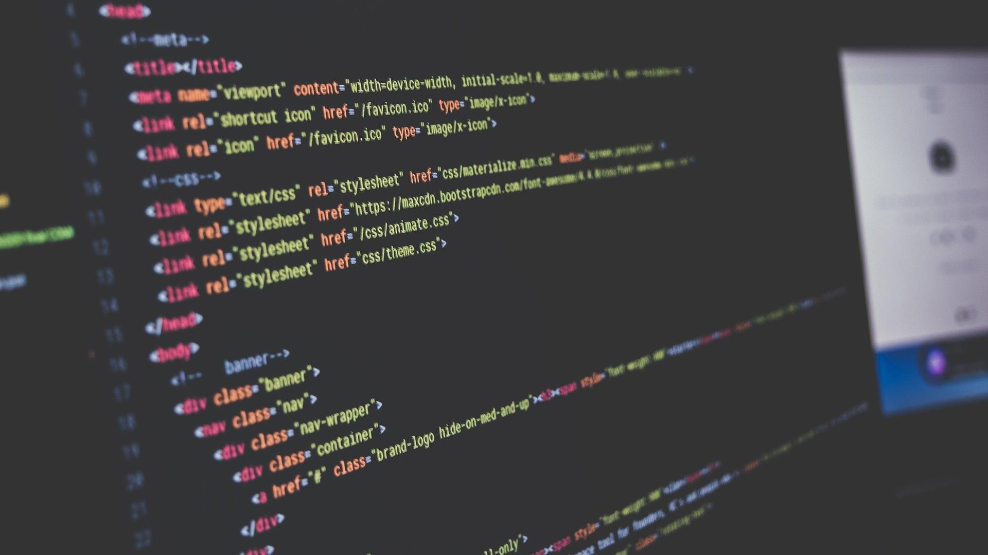

5강.python
조건문

Slide 2
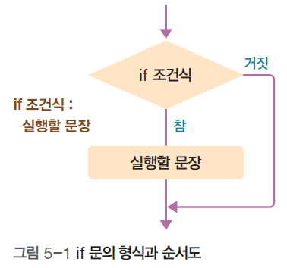
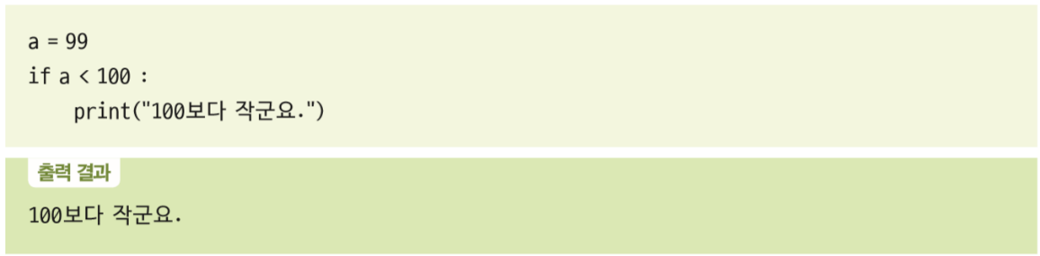
1
산술 연산자
if 문
Tip • 파이썬은 들여쓰기가 매우 중요. if 문 다음에 ‘실행할 문장’은 if 문 다음 줄에서 들여쓰기를 해서 작성. 들여쓰기 할 때는 Tab 보다 Space Bar 를 눌러 4칸 정도로 들여쓰기 권장, 대화형 모드에서는 ‘실행할 문장’ 모두 끝나고 Enter 2번 눌러야 if 문이 끝나는 것으로 간주

Slide 3
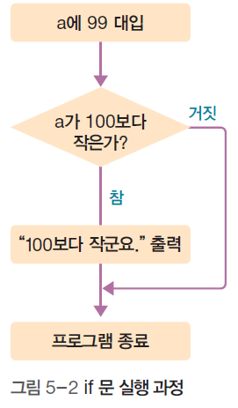
Section 02 기본 if 문
if 문 실행 과정

Slide 4
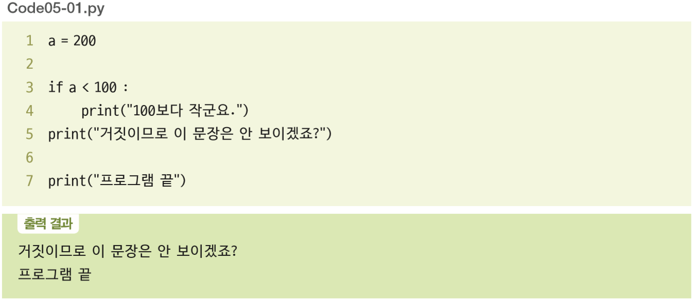
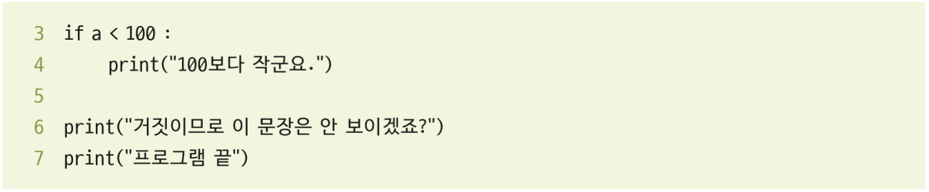
Section 02 기본 if 문
예 : 조건이 참이고 실행할 문장이 2개일 때

Slide 5
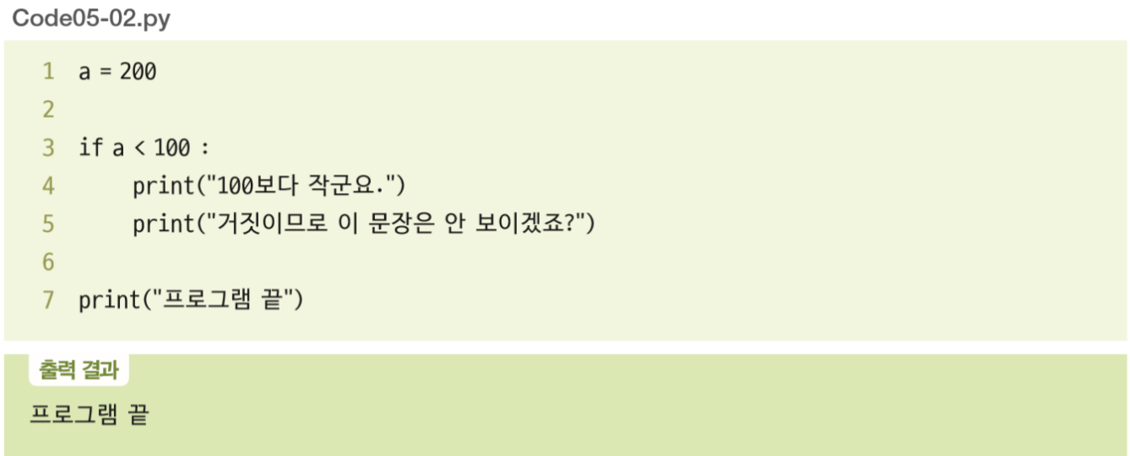
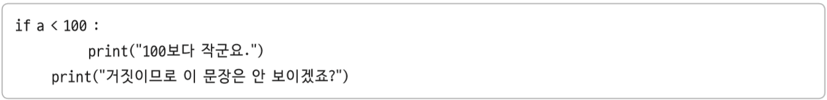
Section 02 기본 if 문
예 : if 문에서 두 문장 이상을 실행하고자 할 때
Tip • 들여쓰기 오류 예

Slide 6
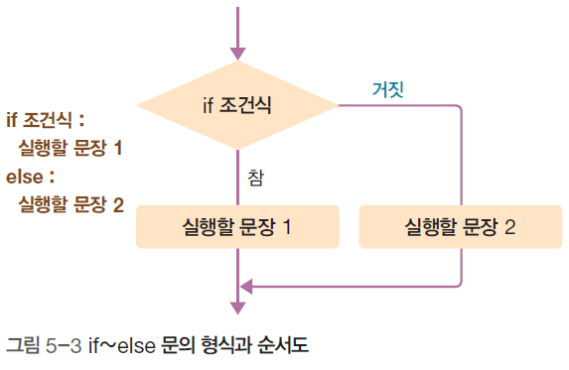
Section 02 기본 if 문
if~else 문
조건이 참일 때와 거짓일 때 실행할 문장이 다름

Slide 7
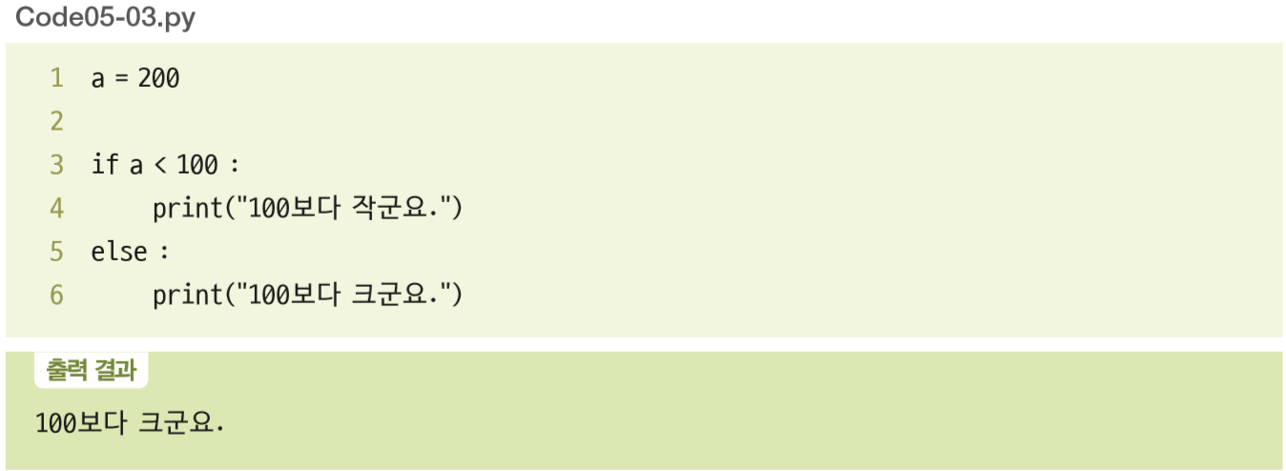
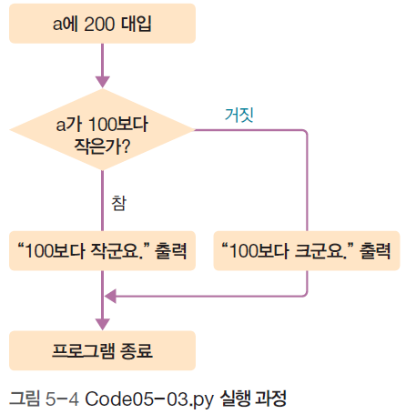
Section 02 기본 if 문

Slide 8
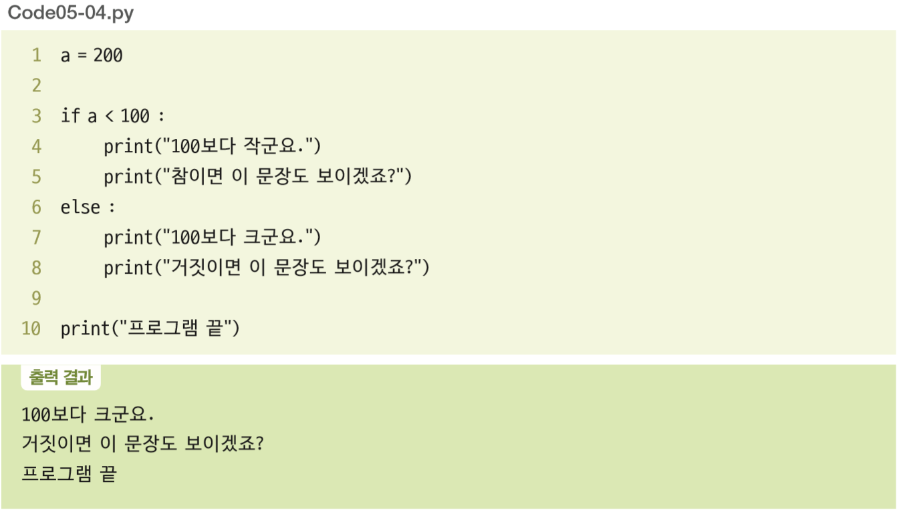
Section 02 기본 if 문

Slide 9
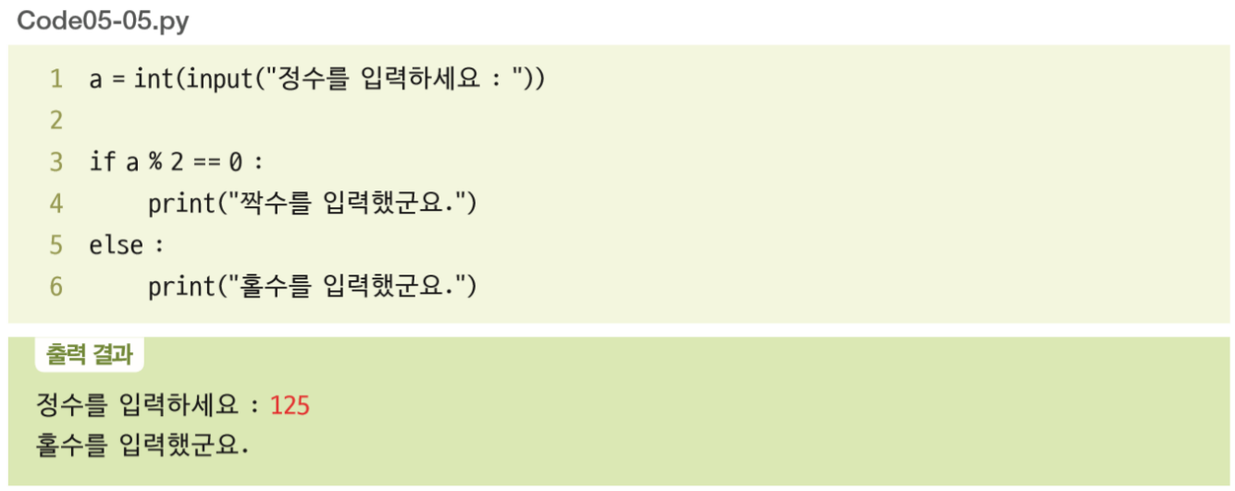
Section 02 기본 if 문
예 : 입력 숫자가 짝수인지 홀수인지 계산
조건이 참일 때와 거짓일 때 실행할 문장이 다름

Slide 10
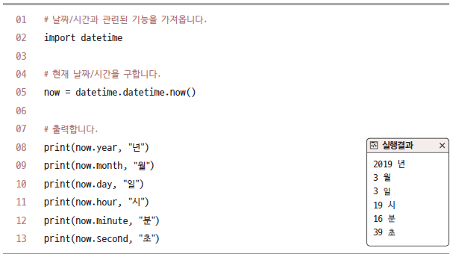
Section 02 기본 if 문
예 : 날짜/시간 출력하기
datetime.datetime.now() 함수

Slide 11
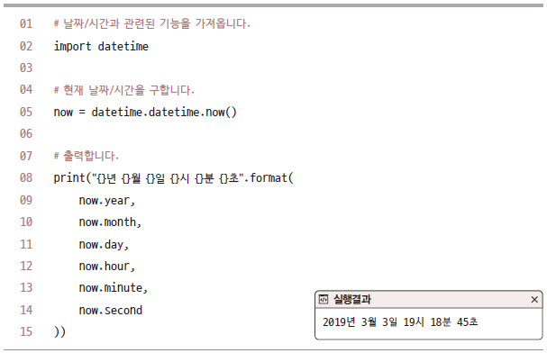
Section 02 기본 if 문
예 : 날짜/시간 출력하기
datetime.datetime.now() 함수

Slide 12
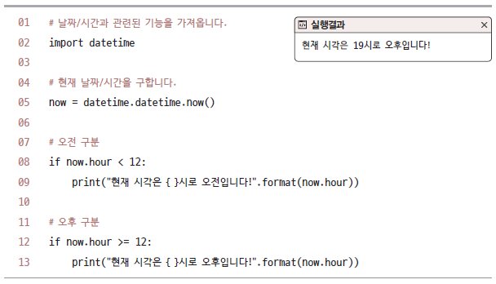
Section 02 기본 if 문
예시 – 오전과 오후를 구분하는 프로그램
datetime.datetime.now() 함수

Slide 13
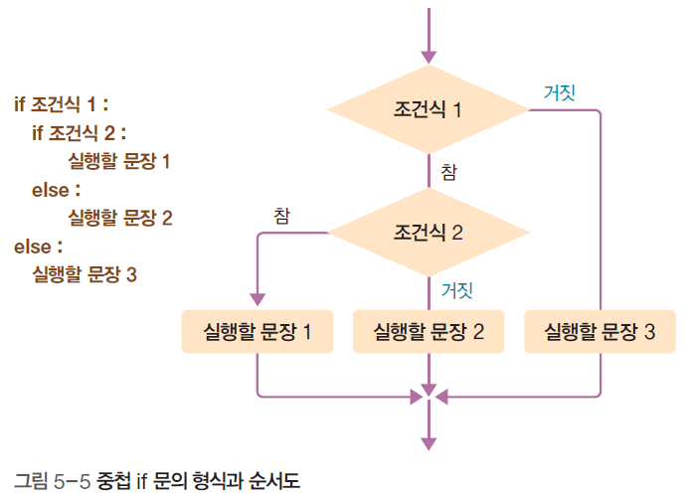
Section 03 중첩 if 문
if~else~if~else 문
if 문을 한 번 실행한 후 그 결과에서 if 문을 다시 실행하는 것

Slide 14
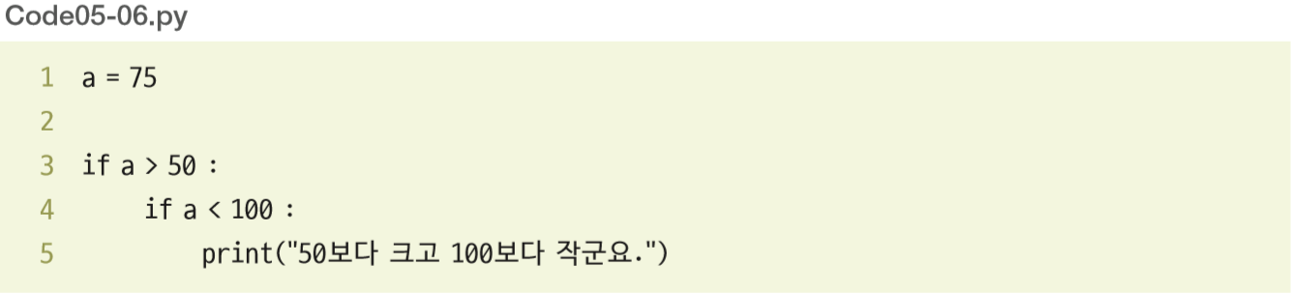
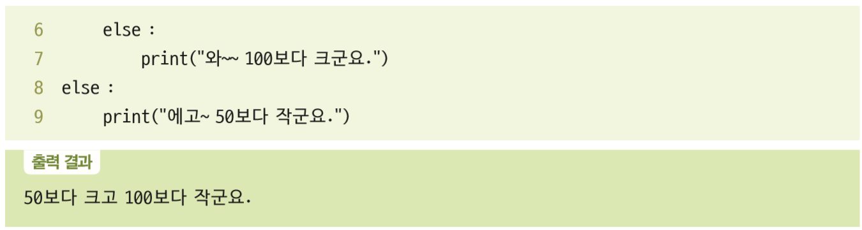
Section 03 중첩 if 문

Slide 15
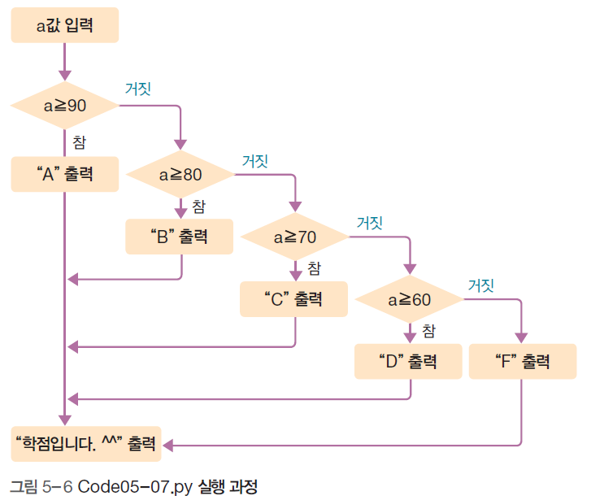
Section 03 중첩 if 문
Code05-07.py를 그림으로 표현

Slide 16
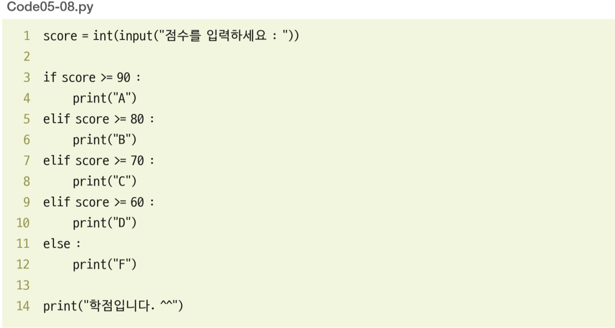
Section 03 중첩 if 문
if~elif~else 문

Slide 17
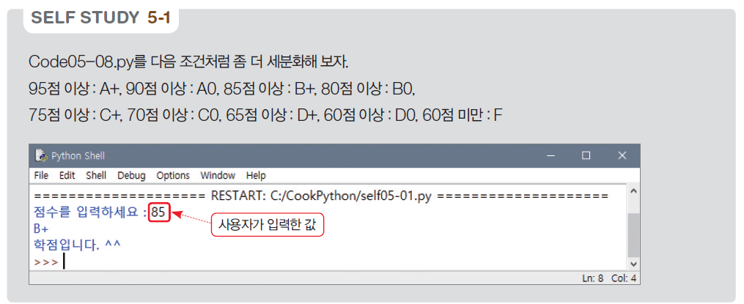
Section 03 중첩 if 문

Slide 18
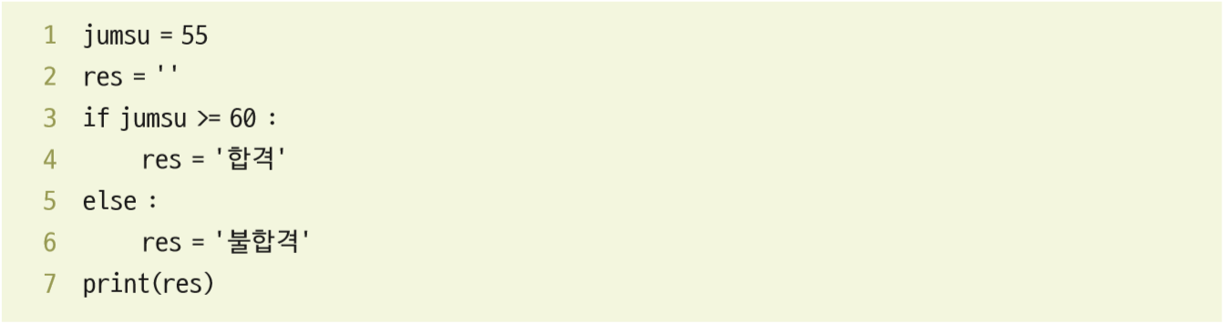
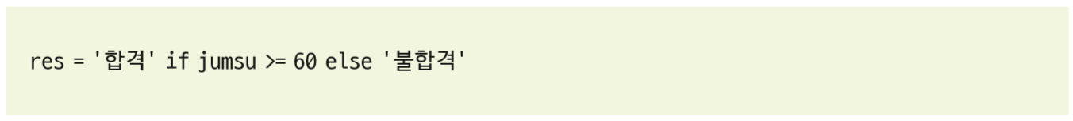
Section 03 중첩 if 문
삼항 연산자를 사용한 if 문
3~6행 줄임

Slide 19
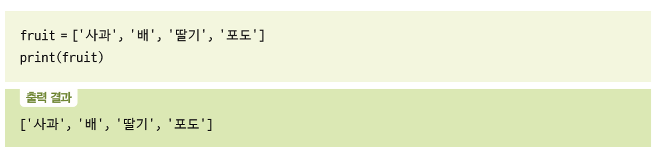
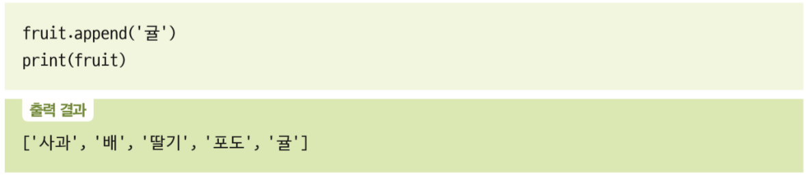
Section 04 if 문 응용
리스트와 함께 사용
리스트(List) : 데이터 여러 개를 한곳에 담아 놓은 것
방법 : 대괄호 [ ]로 묶고 그 안에 필요한 것들을 한꺼번에 넣음
예 : fruit 변수에 값 4개를 리스트 하나로 묶어 대입
추가

Slide 20
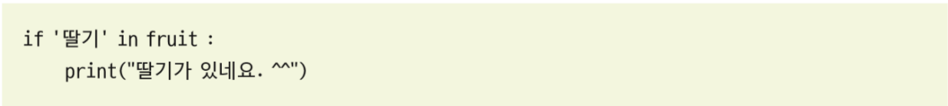
Section 04 if 문 응용
if 항목 in 리스트 : 리스트에 해당 항목이 있다면 True를 반환

Slide 21
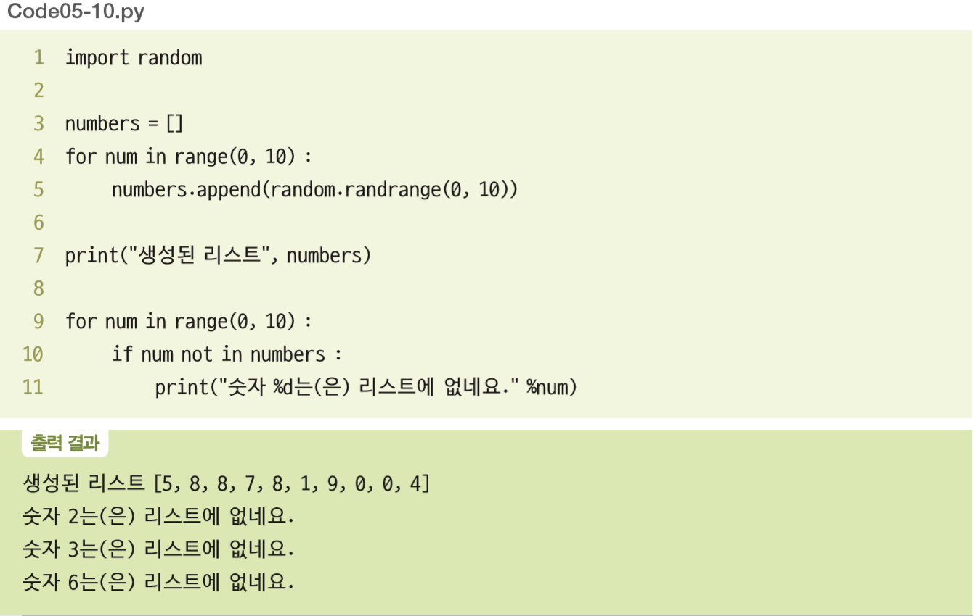
Section 04 if 문 응용
예 : 0부터 9까지 숫자 중에서 리스트 안에 없는 숫자 찾기
3행 : 빈 리스트인 numbers 준비
4행과 9행 : 각각 0부터 9까지 총 10회를 반복
5행 : 0~9의 숫자 총 10개를 numbers 리스트에 만듬
7행 : 생성된 리스트 출력
9행 : 0부터 9까지의 숫자를 num에 넣음
10행 : numbers 리스트에 해당 숫자가 없다면 11행에서 숫자
없다는 메시지 출력

Slide 22
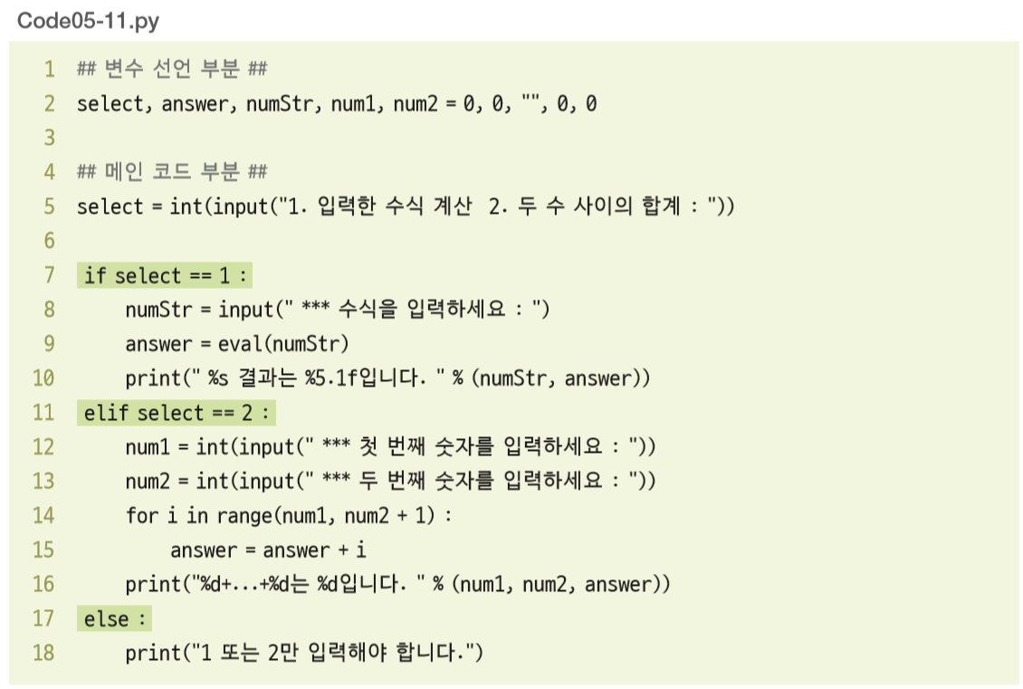
Section 04 if 문 응용
[프로그램 2]의 완성

Slide 23
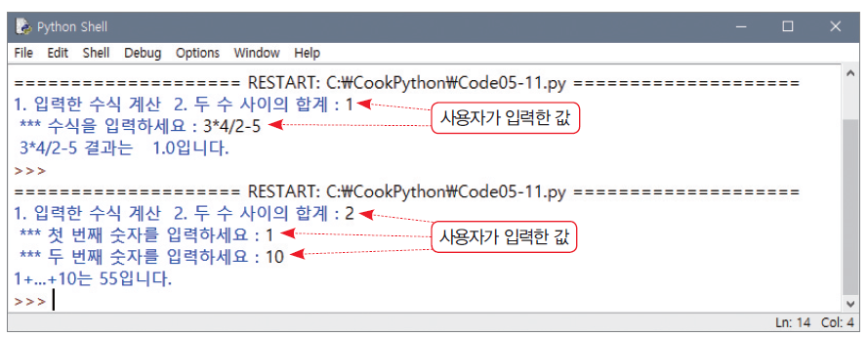
Section 04 if 문 응용

Slide 24
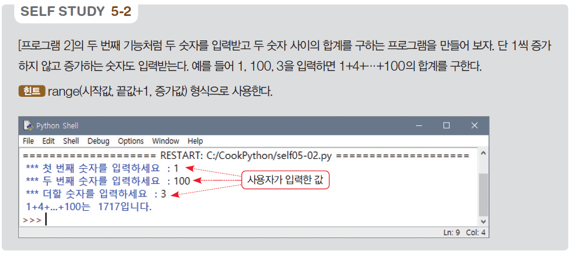
Section 04 if 문 응용

Slide 25
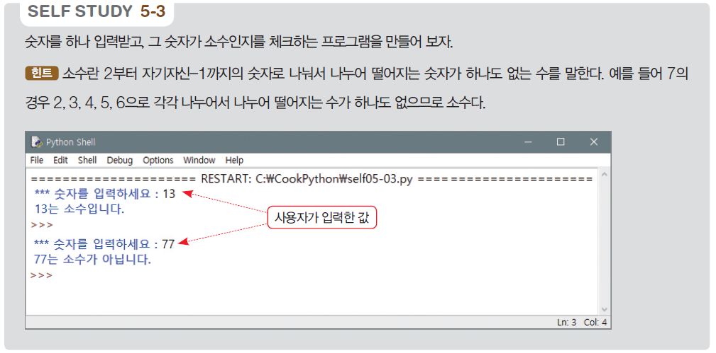
Section 04 if 문 응용

Slide 26

THANK YOU

